Slide 1
MHW3
Francesco Giuga
1000001893
30/04/2022

Slide 2
Descrizione del progetto
Una pagina web sul modello di un articolo o di un blog
con l’utilizzo dei linguaggi HTML , CSS e JavaScript , per la gestione delle API REST

Slide 3
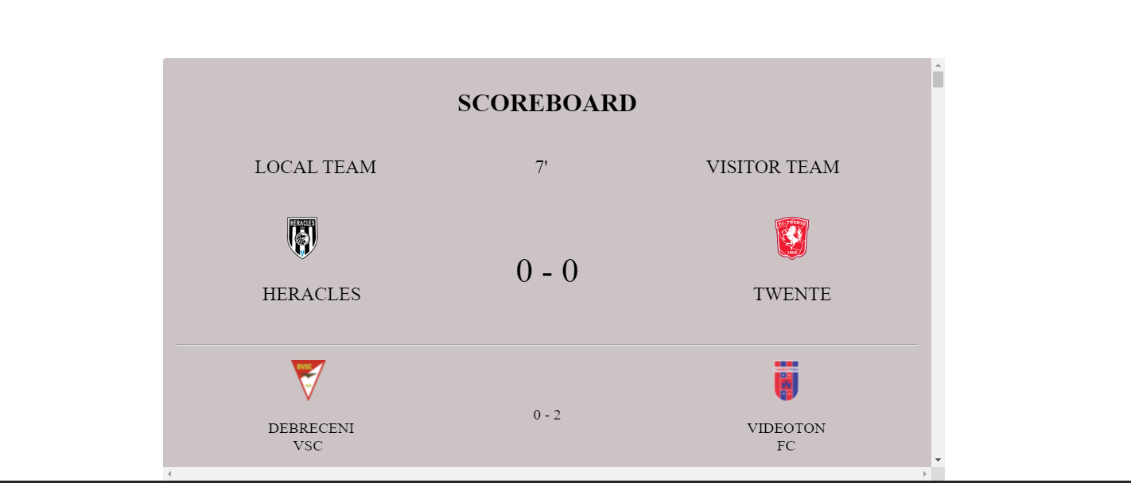
Layout ScoreBoard con utilizzo dell’API(apikey)
Allego lo screen dell’aggiunta fatta al precedente sito

Slide 4
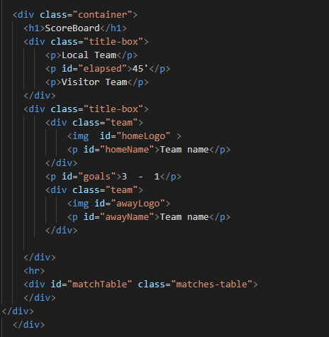
HTML nuova aggiunta

Slide 5
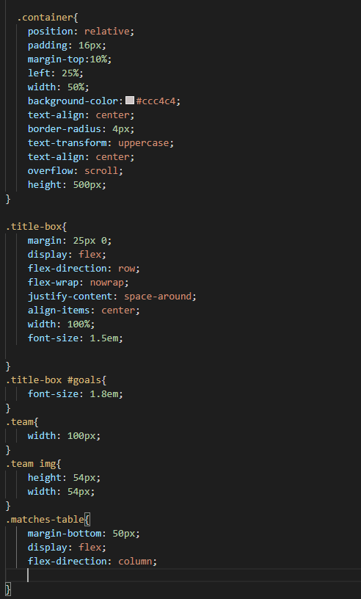
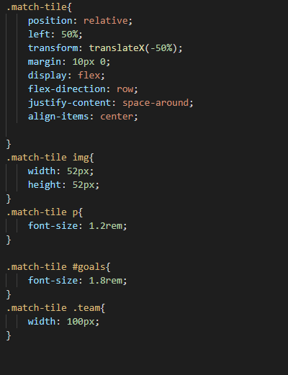
CSS nuova aggiunta

Slide 6
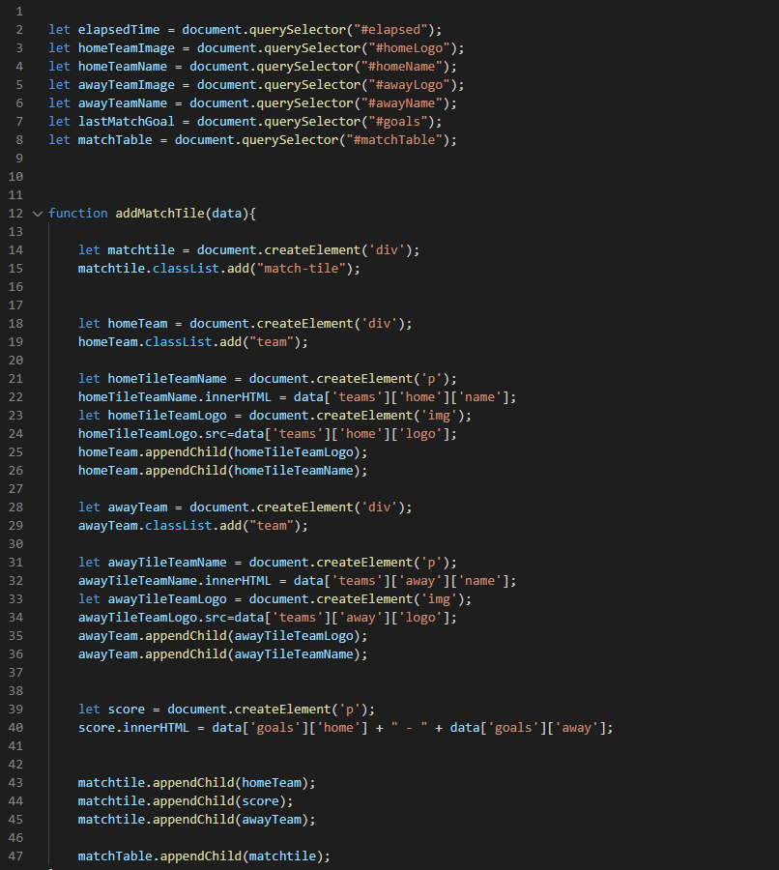
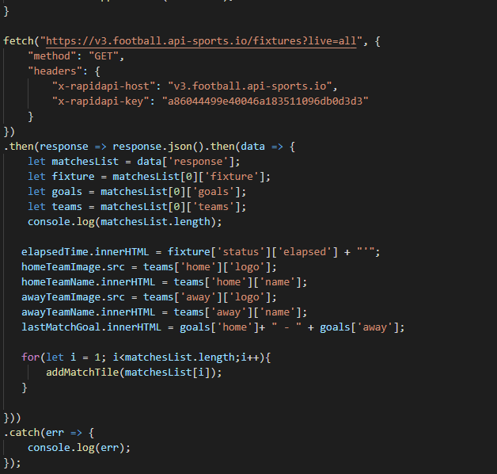
JS dell’API(apikey)

